Slide 1

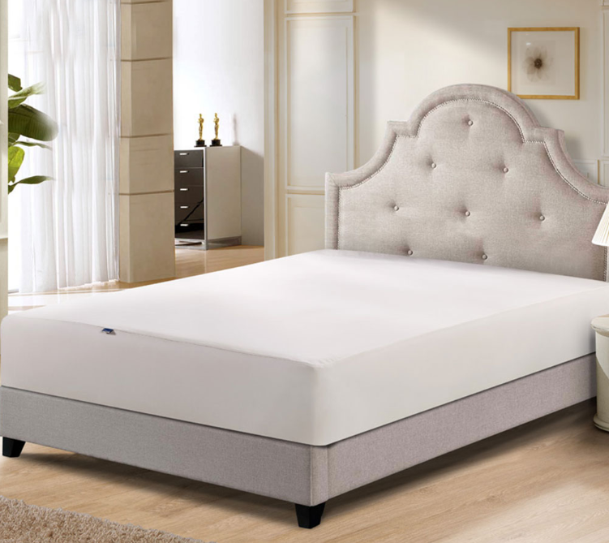
国际防螨知名品牌
品 牌 Velfont
名 称 奥克眠天然有机棉防水防螨床笠
产品型号 Y161L
规格参数 床笠：180*200*40CM
颜 色 白色
材 质 表层：100%有机棉 里料：聚氨酯；
商品介绍 1、天然有机棉，婴儿级标准。
2、 Neotherm® membrane高科技薄膜， 防水超透气，睡眠更安心。
3、物理防螨-阻隔螨虫接触人体。
4、专业控制过敏原、防霉菌、无异味。
市 场 价 888元
礼品公司供价 400元
税种类别 增值税
生产周期 30天

